Slide 1
机器学习中的向量
汇报人：
PPT制作：

Slide 2
1
概述
目录
2
认识向量
CONTENTS
3
向量算法
4
参考资料

Slide 3
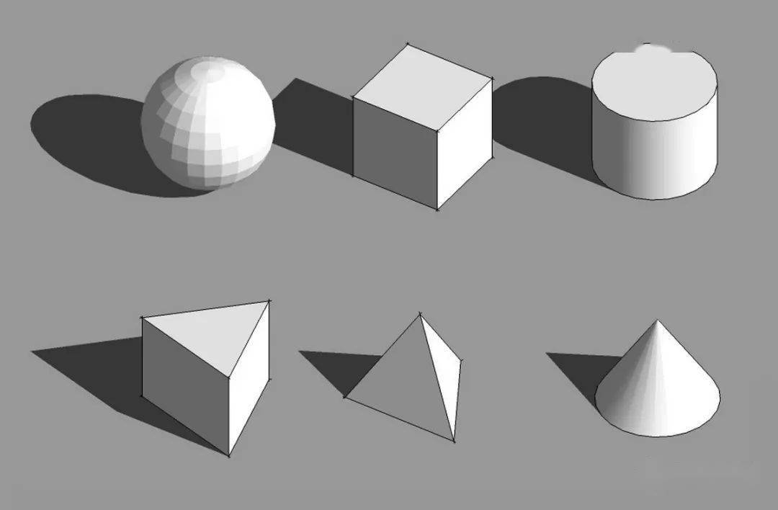

一、概述
向量是机器学习的基础
一切皆为向量
A vector is an object that has both a magnitude and a direction.

Slide 4
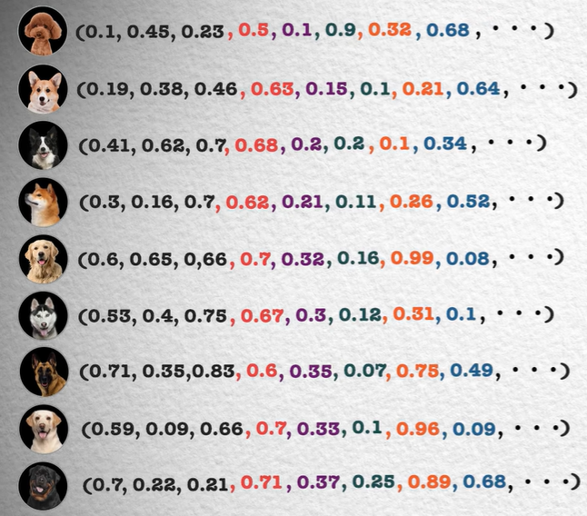
二、认识向量
向量表示特征
(0, 0)
1. 向量的意义
2. 构造向量
(1, 1)
(1, 0)
有穷
无穷

Slide 5
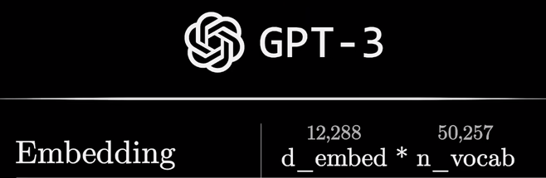
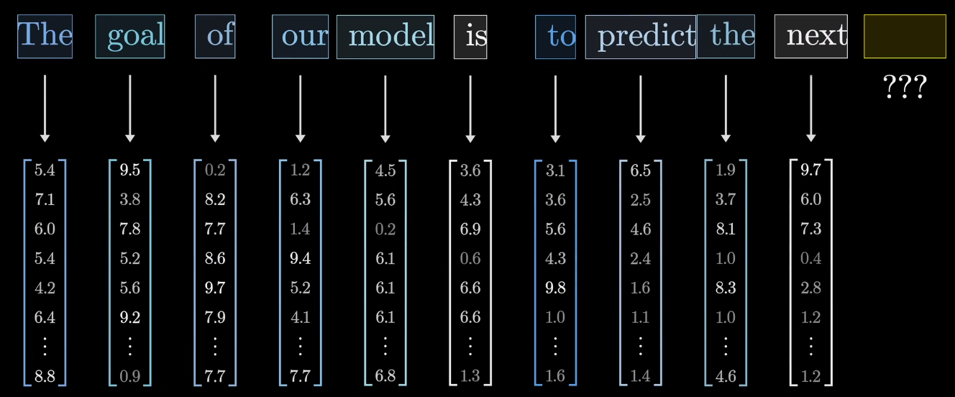
二、认识向量
GPT-3 中的词向量有 12288 维
1. 向量的意义
2. 构造向量
词向量举例

Slide 6
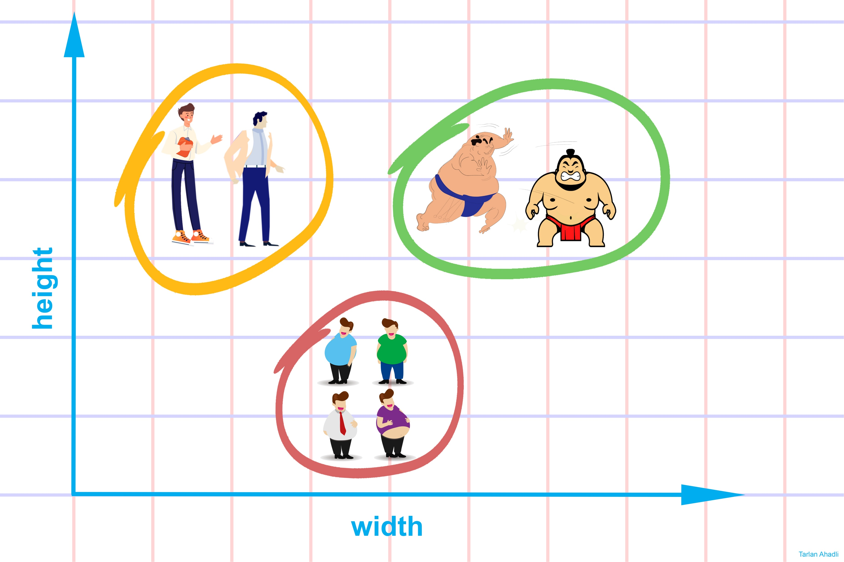
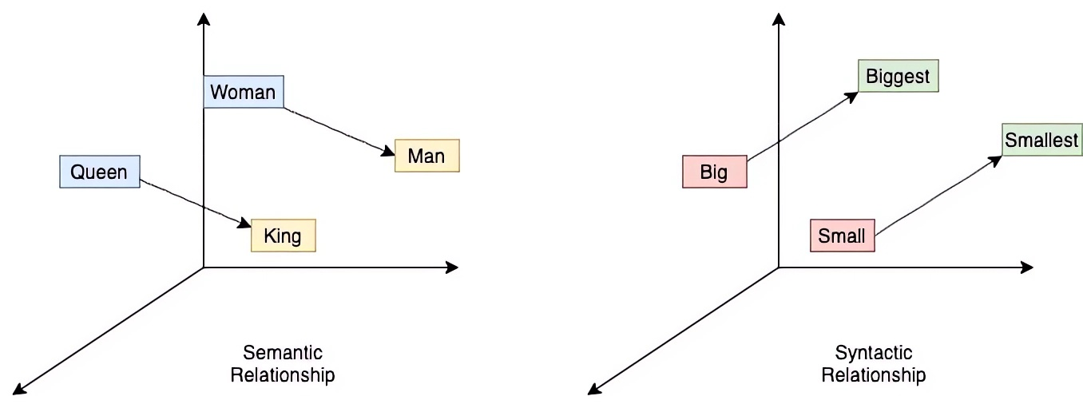
二、认识向量
向量的特性
1. 向量的意义
2. 构造向量

Slide 7
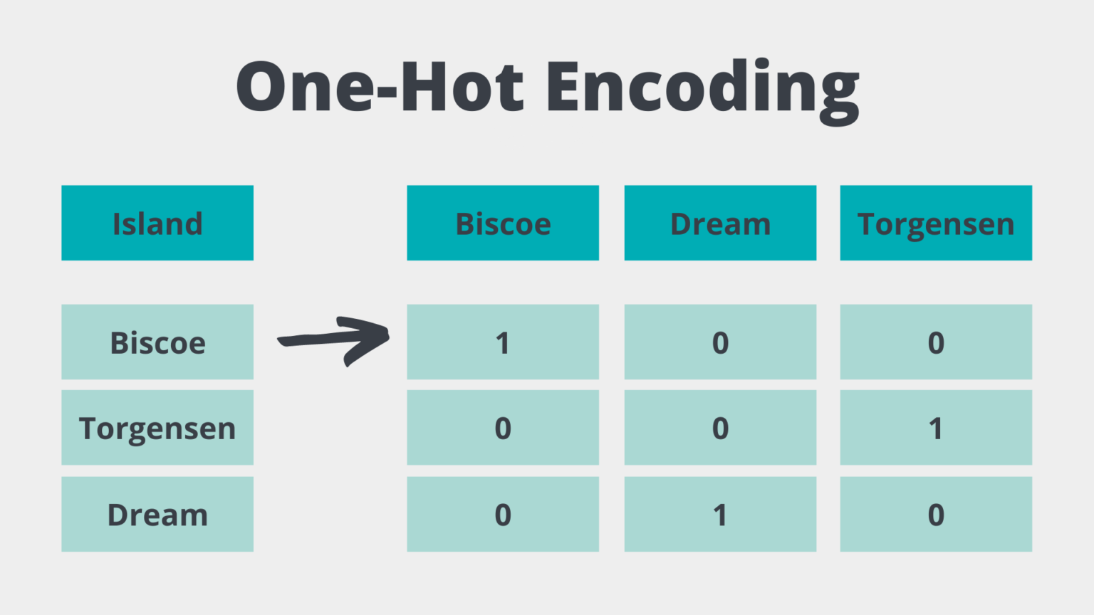
二、认识向量
Embedding
最基本的构造：One Hot
1. 向量的意义
2. 构造向量
缺点：存储效率低；正交，词与词之间没有任何关系

Slide 8
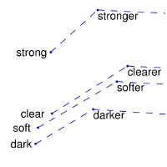
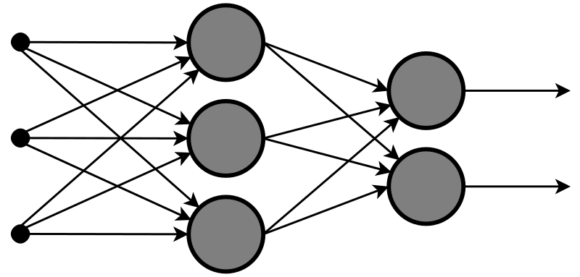
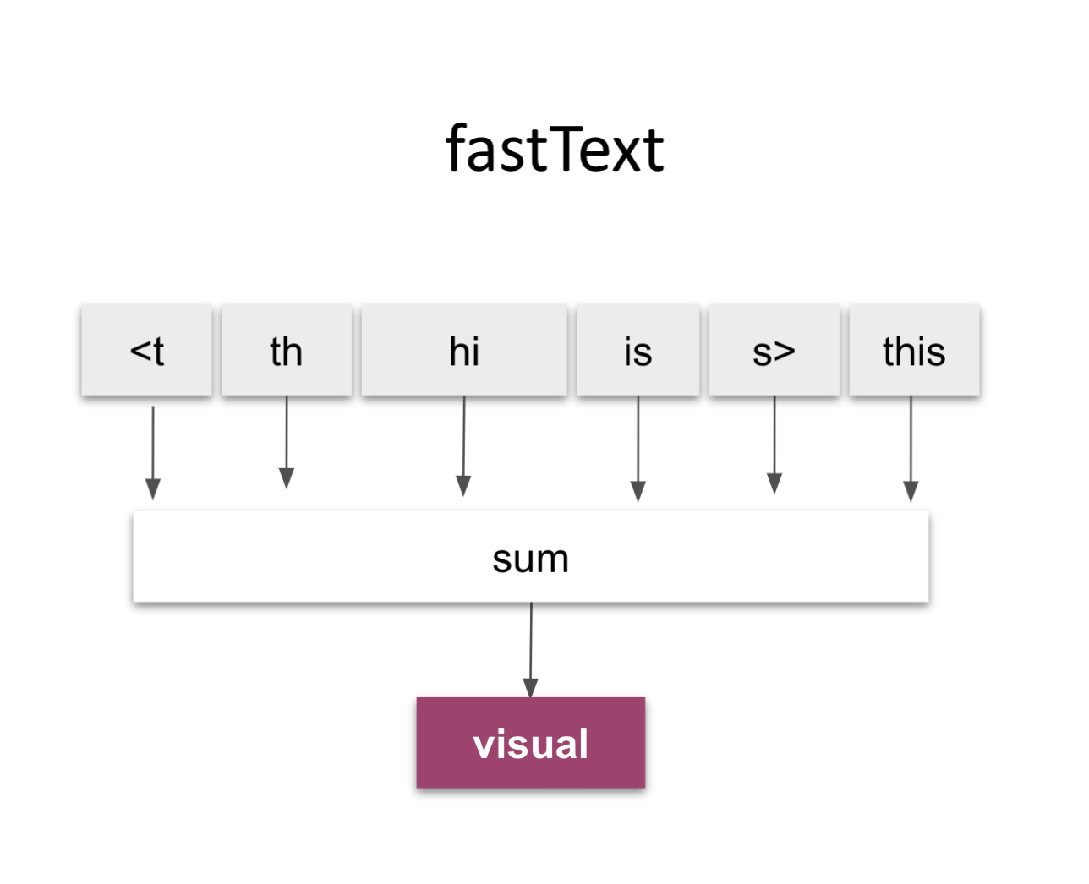
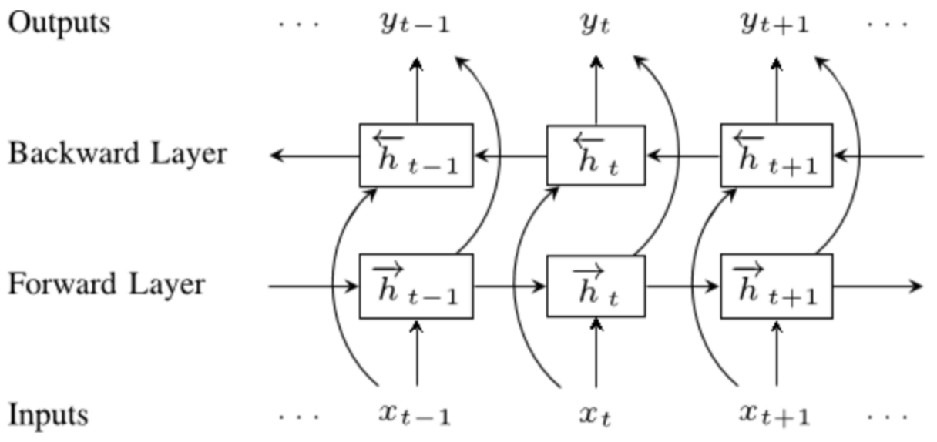
二、认识向量
Word2vec
GloVe
1. 向量的意义
2. 构造向量
双层神经网络
无监督学习
fastText
ELMo
无监督学习或监督学习
双向长短期记忆(LSTM)

Slide 9
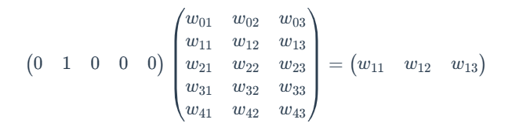
二、认识向量
One Hot 的其他应用
1. 向量的意义
2. 构造向量
全连接层
（词向量表）
One Hot
词向量
注：实际应用中一般使用哈希表

Slide 10
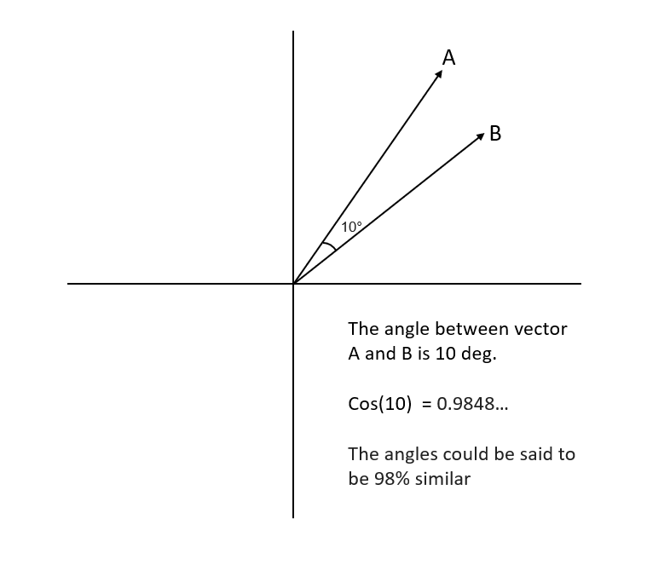

三、向量算法
Cosine Similarity
Euclidean distance
1. 相似度
2. 聚类算法
3. 局部敏感哈希
4. 分块思想
5. 应用
$$\frac{x_{1}x_{2}+y_{1}y_{2}}{\sqrt{x_{1}^{2}+y_{1}^{2}}\sqrt{x_{2}^{2}+y_{2}^{2}}}$$
$$\sqrt{{\left(x_{1}−x_{2}\right)}^{2}+{\left(y_{1}−y_{2}\right)}^{2}}$$

Slide 11
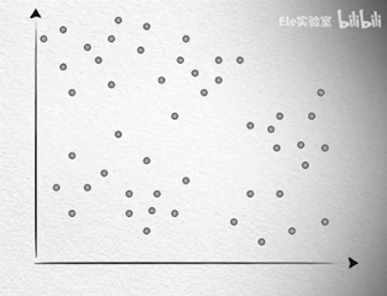
三、向量算法
K-means
1. 相似度
2. 聚类算法
3. 局部敏感哈希
4. 分块思想
5. 应用
初始选点
计算所属区域
计算平均点并更新
计算所有点所属区域并更新
聚类结果
收敛
循环

Slide 12
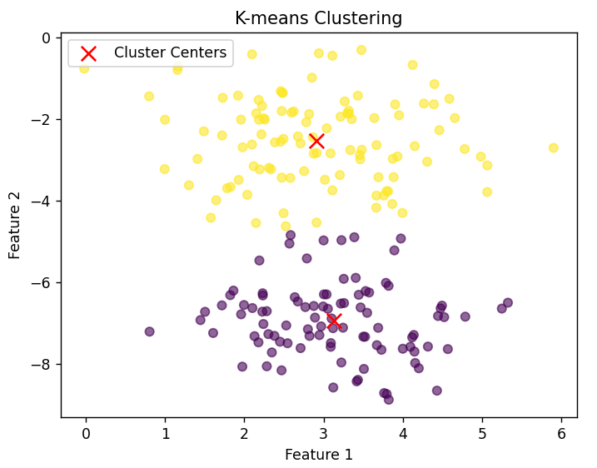
三、向量算法
import numpy as np
import matplotlib.pyplot as plt
from sklearn.datasets import make_blobs
from sklearn.cluster import KMeans
# 随机二维数据
n_samples = 200
n_features = 2
X, _ = make_blobs(n_samples=n_samples,
n_features=n_features,
centers=2,
random_state=30)
# 使用 k-means 聚类
kmeans = KMeans(n_clusters=2, random_state=30)
kmeans.fit(X)
labels = kmeans.labels_
centers = kmeans.cluster_centers_
# 画图
1. 相似度
2. 聚类算法
3. 局部敏感哈希
4. 分块思想
5. 应用

Slide 13
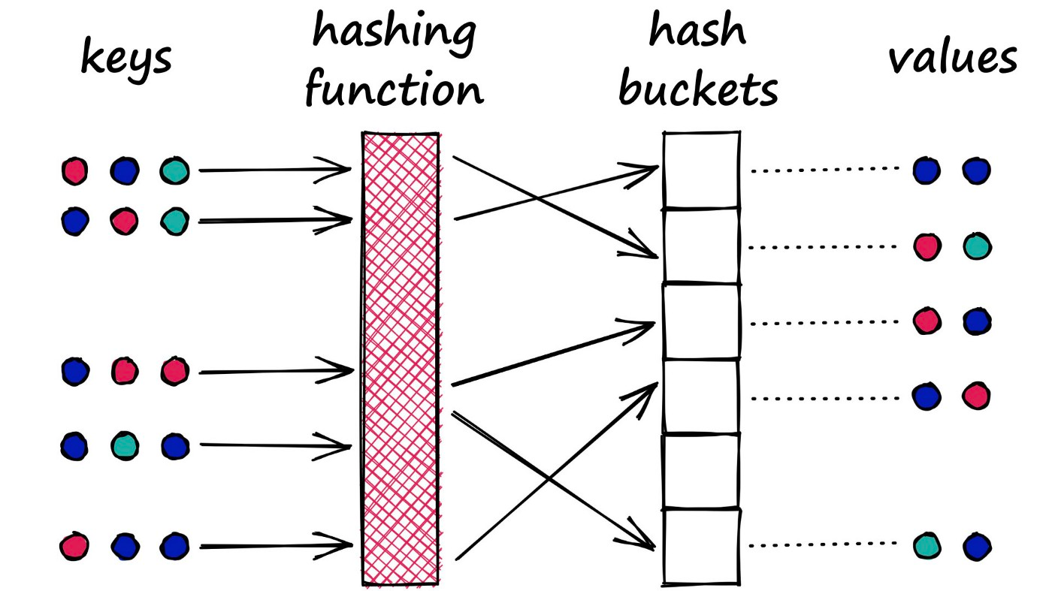
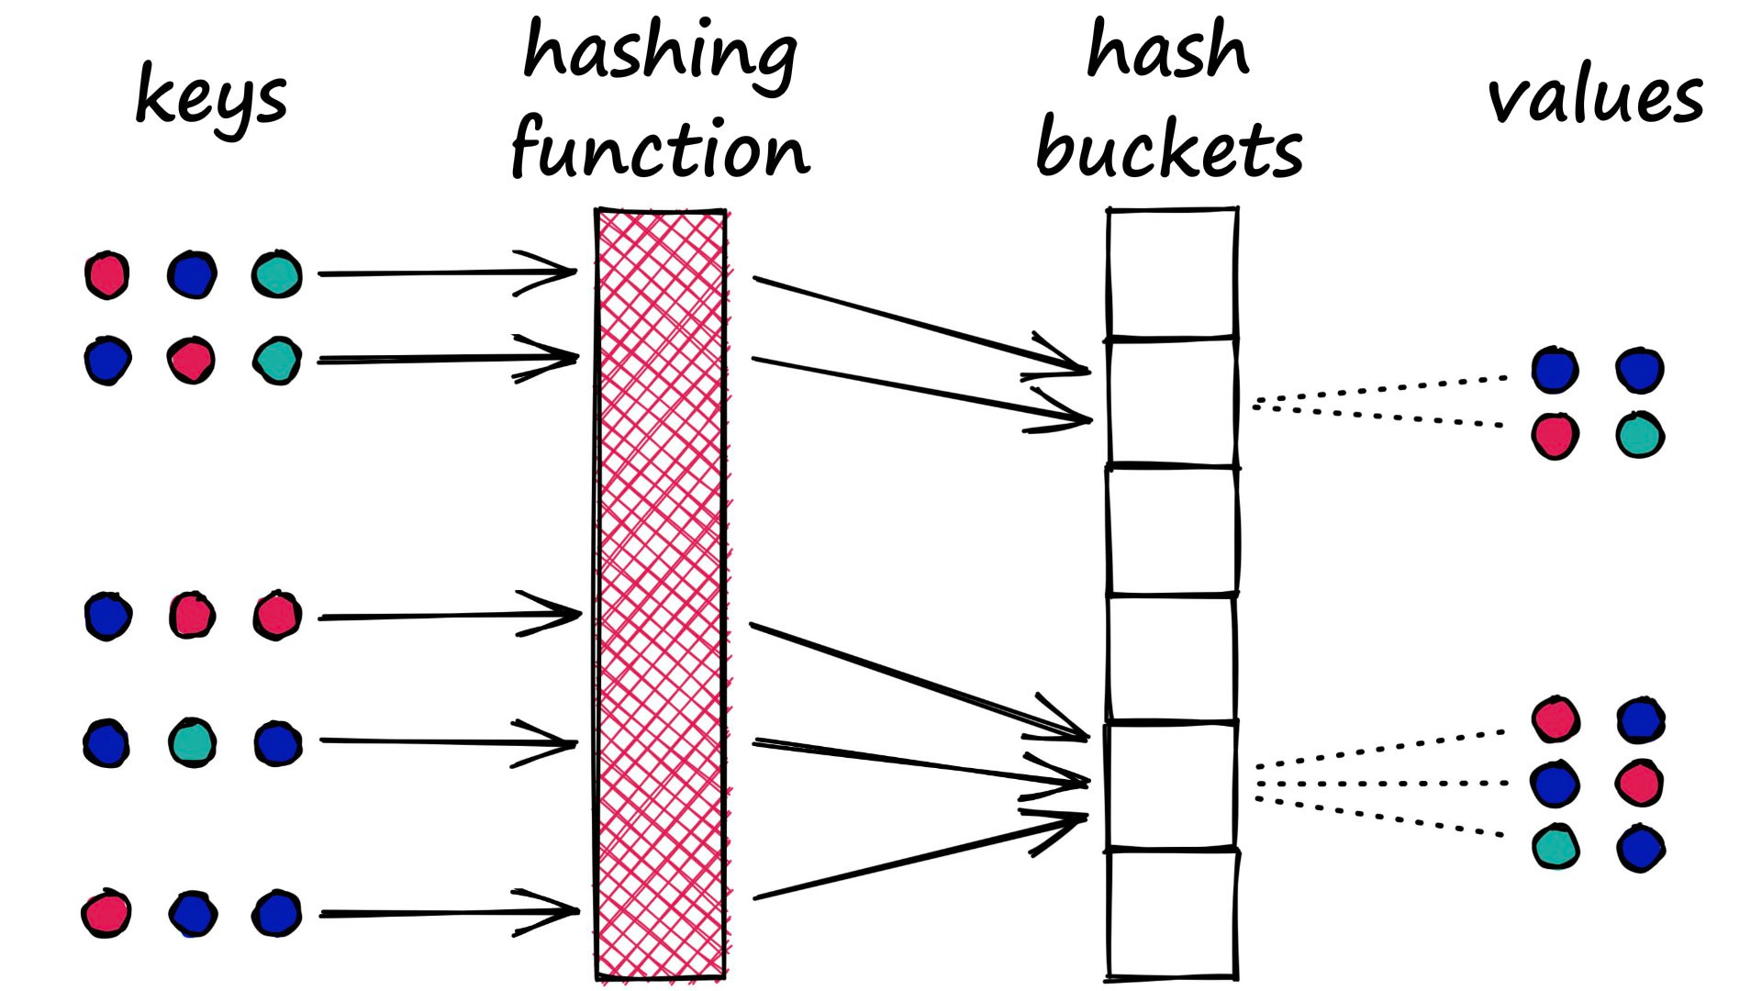
三、向量算法
局部敏感哈希(Locality-Sensitive Hashing, LSH)
一般应用于大规模数据
1. 相似度
2. 聚类算法
3. 局部敏感哈希
4. 分块思想
5. 应用
经典hash
LSH
最大化碰撞

Slide 14
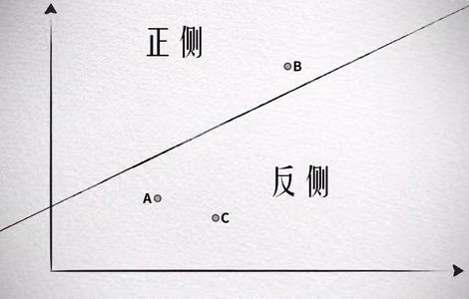
三、向量算法
1. 相似度
2. 聚类算法
3. 局部敏感哈希
4. 分块思想
5. 应用
A
随机取直线，P(穿过 AC) >> P(穿过 AB)
B
C

Slide 15
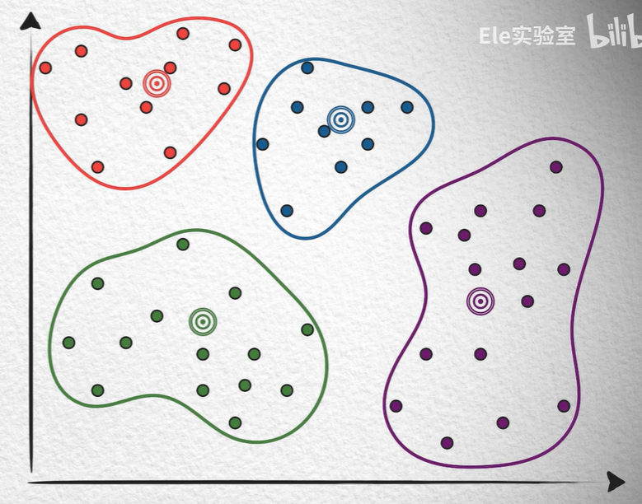

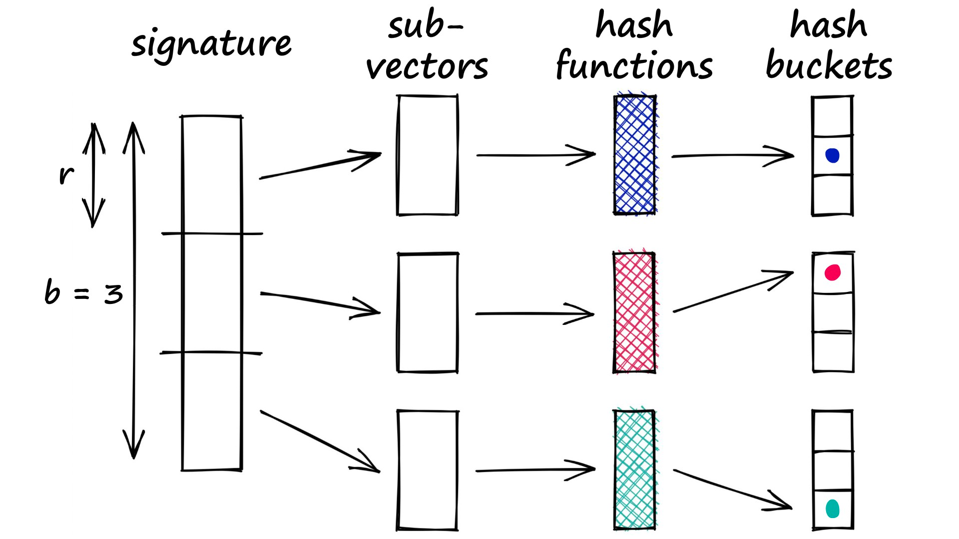
三、向量算法
1. 相似度
2. 聚类算法
3. 局部敏感哈希
4. 分块思想
5. 应用
聚类查找
区块加载
提高容错率

Slide 16
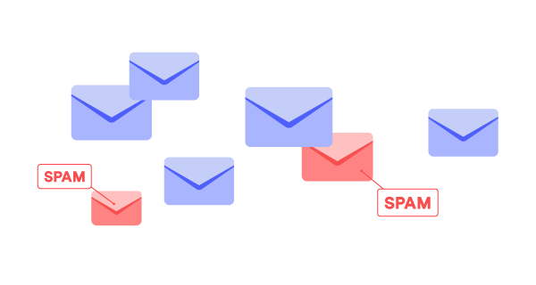
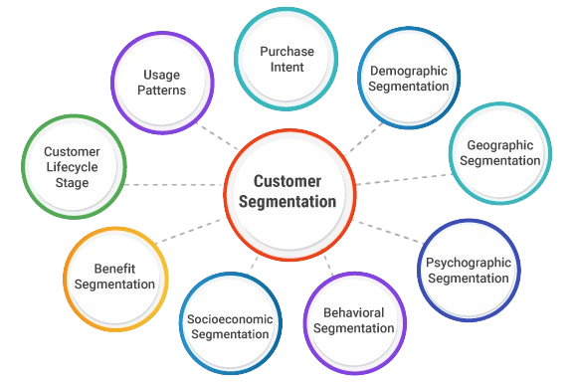
三、向量算法
垃圾邮件检测
1. 相似度
2. 聚类算法
3. 局部敏感哈希
4. 分块思想
5. 应用
1. 特征检测
2. 聚类压缩
3. 向量数据库
客户分割

Slide 17
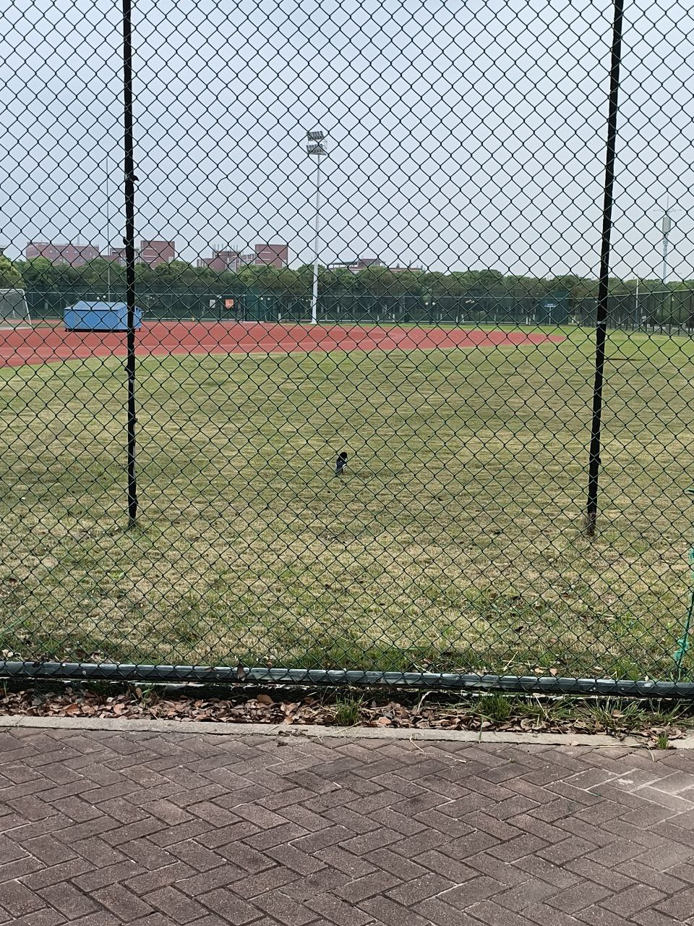

三、向量算法
1. 相似度
2. 聚类算法
3. 局部敏感哈希
4. 分块思想
5. 应用
1. 特征检测
2. 聚类压缩
3. 向量数据库
489KB
7.4KB
压缩色彩空间
注：此处实际上使用离散余弦压缩

Slide 18
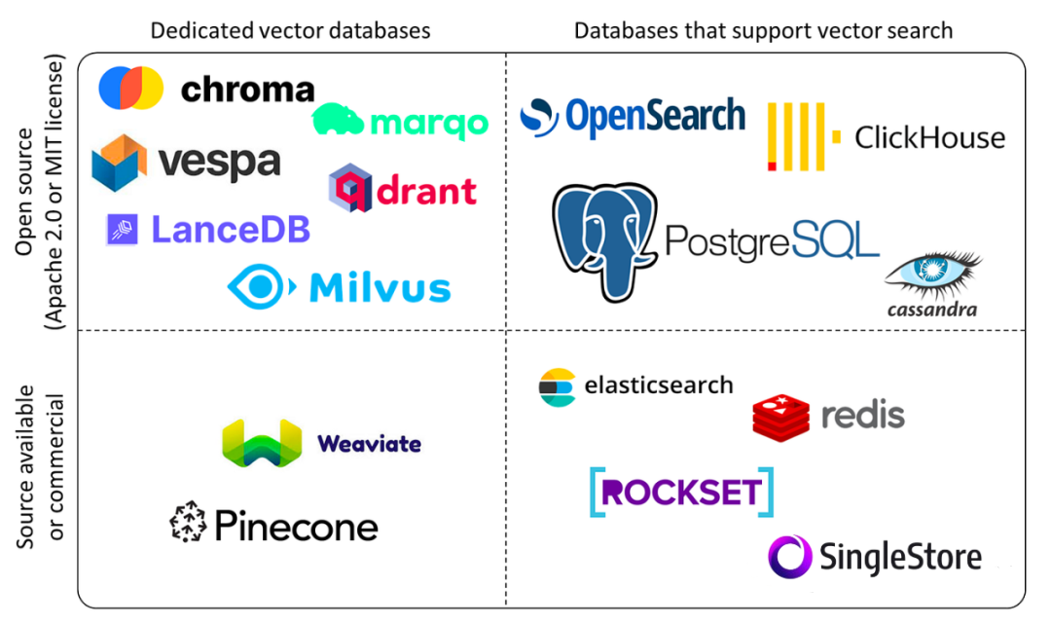
三、向量算法
1. 相似度
2. 聚类算法
3. 局部敏感哈希
4. 分块思想
5. 应用
1. 特征检测
2. 聚类压缩
3. 向量数据库
向量数据库内置了上述算法，能够高效存储并查找向量，
为上层机器学习应用提供服务

Slide 19
四、参考资料
[1] 自己动手做ChatGPT：向量的概念和相关操作 https://cloud.baidu.com/article/466373
[2] 向量数据库技术鉴赏 https://www.bilibili.com/video/av657871684/ https://www.bilibili.com/video/av912889124/
[3] Embedding 快速解读 - 鲁老师 https://lulaoshi.info/blog/embedding-explained/
[4] OpenAI ChatGPT API 文档之 Embedding https://zhuanlan.zhihu.com/p/619233637
[5] Locality Sensitive Hashing (LSH): The Illustrated Guide https://www.pinecone.io/learn/series/faiss/locality-sensitive-hashing/
[6]局部敏感哈希 – MinHash https://ansvver.github.io/lsh_minhash.html
[7]词向量与Embedding究竟是怎么回事？ https://kexue.fm/archives/4122
[8] GPT是什么？直观解释Transformer https://www.bilibili.com/video/av1353986541/
[9] One-Hot Encoding in Scikit-Learn with OneHotEncoder https://datagy.io/sklearn-one-hot-encode/
[10] FastText vs. Word2vec: A Quick Comparison https://kavita-ganesan.com/fasttext-vs-word2vec/

